Slide 1


Analiza varijanse
(ANOVA)
Dejan Pajić
Filozofski fakultet u Novom Sadu, Odsek za psihologiju

Slide 2
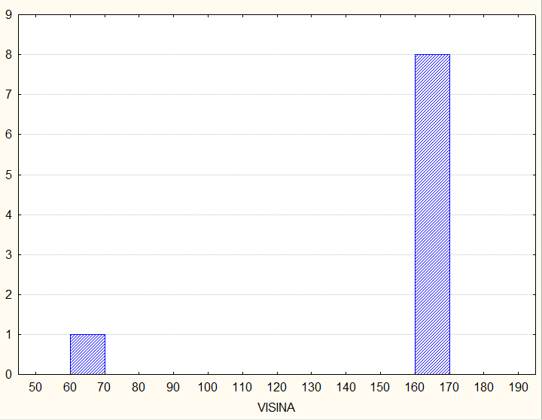
Aritmetička sredina
162, 163, 163, 164, 165, 166, 167, 167, 168
M = 165
62, 163, 163, 164, 165, 166, 167, 167, 168
M ≈ 155
Notes:
trenutno aktuelna tematika vezana za naucno-istraživački rad u srbiji

Slide 3
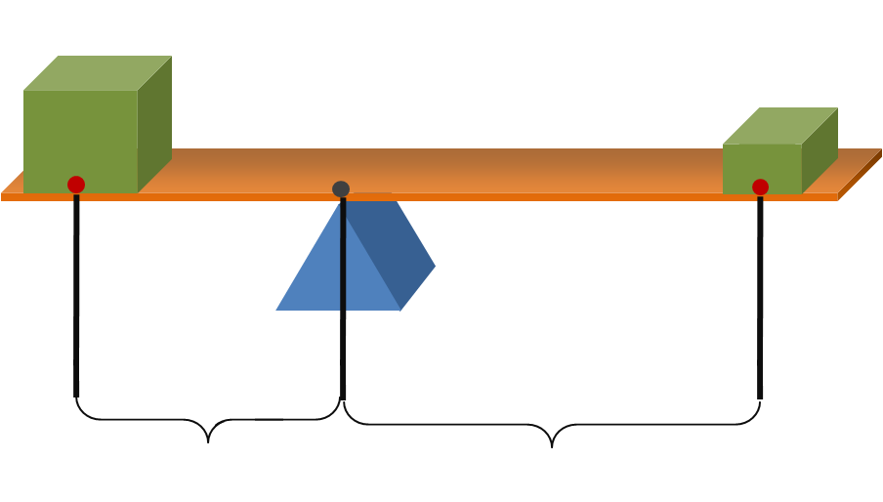
Aritmetička sredina je „težište“ rezultata
f₁
Ako je f₁ > f₂
onda mora da bude
a < b
f₂
a
b
Notes:
trenutno aktuelna tematika vezana za naucno-istraživački rad u srbiji

Slide 4
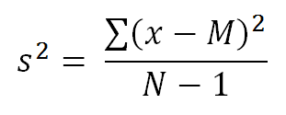
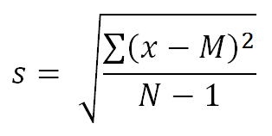
Varijansa i standardna devijacija
Pri računanju varijanse razlike se kvadriraju jer je suma odstupanja rezultata od M uvek 0.
Zato varijansa nije izražena u istim jedinicama kao i aritmetička sredina, odnosno sami rezultati.
Notes:
trenutno aktuelna tematika vezana za naucno-istraživački rad u srbiji

Slide 5
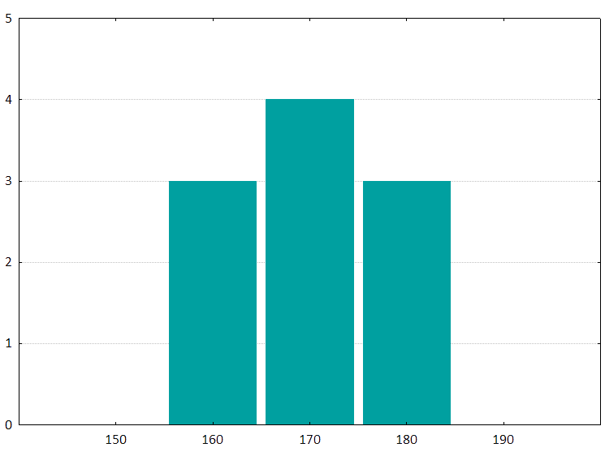
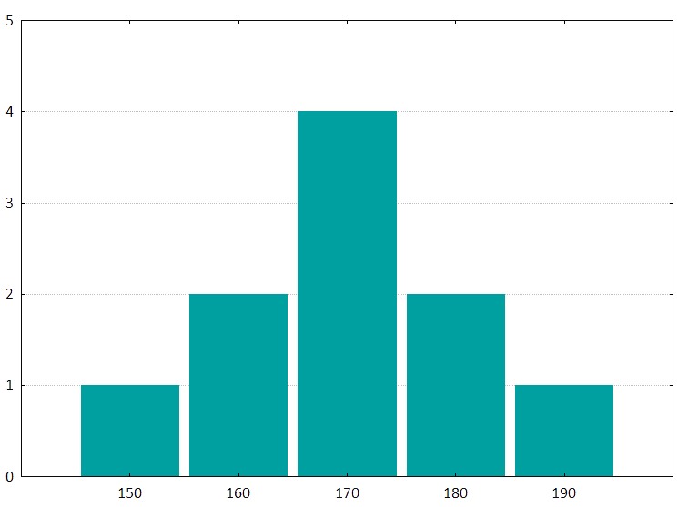

Varijansa i standardna devijacija
M = 170 cm
s² = 66,67 cm²
s = 8,16 cm
M = 170 cm
s² = 133,33 cm²
s = 11,55 cm
Notes:
trenutno aktuelna tematika vezana za naucno-istraživački rad u srbiji

Slide 6
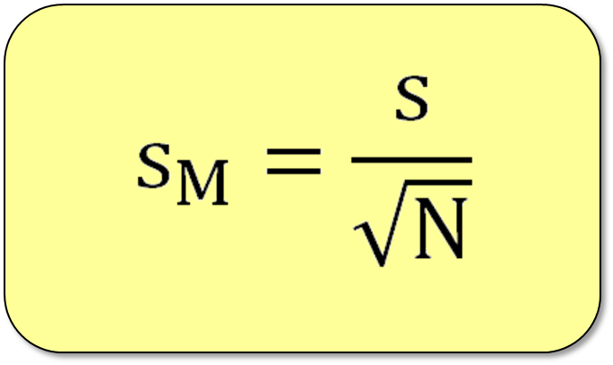
Standardna greška aritmetičke sredine
Greška M (kao procene μ) zavisi od:
1. varijabilnosti pojave i
2. veličine uzorka.
s = 10
N = 10; S_{M} = 3,16
N = 110; S_{M} = 0,95
N = 210; S_{M} = 0,69
N = 310; S_{M} = 0,57
Notes:
trenutno aktuelna tematika vezana za naucno-istraživački rad u srbiji

Slide 7
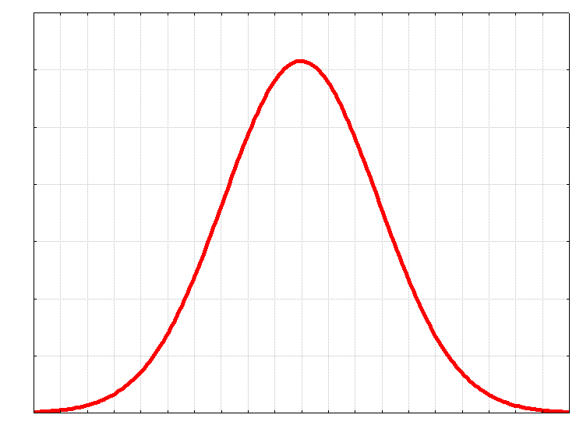
Interval poverenja M (npr. M=170, s_{M}=1)
M ± 2s_{M}
M ± 3s_{M}
95%
99%
Statistički, sve ovo
su isti brojevi!
167
168
169
170
171
172
173
Notes:
trenutno aktuelna tematika vezana za naucno-istraživački rad u srbiji

Slide 8
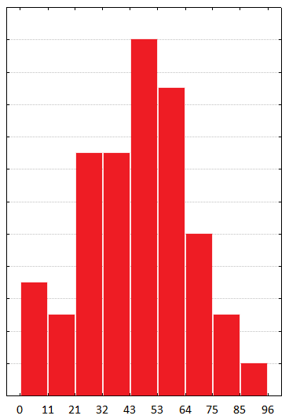
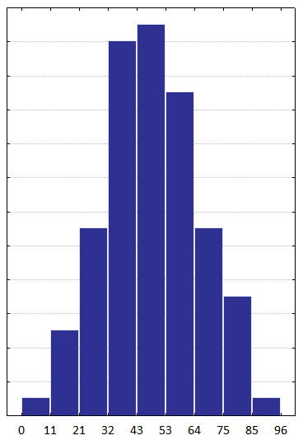
t-test (razlika dve M)
M₁ = 48,6
s₁ = 17,6
s_{M1} = 1,8
M₂ = 45,3
s₂ = 20,5
s_{M2} = 2,04
μ₂
μ₁
95% da je μ₁ između 45 i 52,2
95% da je μ₂ između 41,2 i 49,38
Intervali poverenja M₁ i M₂ se preklapaju!
Postoji velika verovatnoća da je μ₁= μ₂, tj. da
M₁ i M₂ potiču iz iste populacije!!!
M₁ - M₂ = 3,3
M₂
M₁
M₁ - M₂ je samo procena μ₁ - μ₂!
Da li smo toliku razliku mogli da dobijemo i potpuno slučajno, čak i ako je μ₁ - μ₂ = 0?
Notes:
trenutno aktuelna tematika vezana za naucno-istraživački rad u srbiji

Slide 9
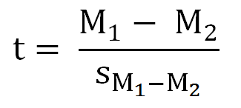
Logika testiranja razlika (t test)
međugrupne razlike
međugrupne razlike moraju biti veće od unutargrupnih
najmanje 2 (p < 0,05)
ili 3 puta (p < 0,01)
unutargrupne razlike (greška)
Ispitanici iz jedne grupe moraju biti sličniji među sobom nego ispitanicima iz druge grupe.
Notes:
trenutno aktuelna tematika vezana za naucno-istraživački rad u srbiji

Slide 10


Poređenje većeg broja grupa
H₀: Studenti četiri različita smera se ne razlikuju značajno u uspehu na testu iz statistike
Koliko varijabli ima u nacrtu?
Koliko grupa poredimo?
Koliko bi to bilo t-testova?
Računanjem velikog broja t-testova povećavamo verovatnoću da dobijemo značajnu razliku (sumiraju se verovatnoće grešaka tipa I).
2
4
6
Verovatnoća da padne pismo
= verovatnoća da ne padnu sve glave
1 bacanje: 1 - 0,50 = 0,50
6 bacanja: 1 - 0,50⁶ = 0,98
Notes:
trenutno aktuelna tematika vezana za naucno-istraživački rad u srbiji

Slide 11
Analiza varijanse (ANOVA)
Analizom varijanse se poredi veći broj grupa istovremeno („omnibus“ hipoteza).
H₀: μ₁ = μ₂ = μ₃ = μ₄ = μ₅ ...
Notes:
trenutno aktuelna tematika vezana za naucno-istraživački rad u srbiji

Slide 12
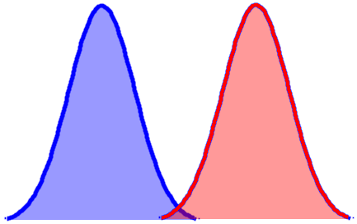
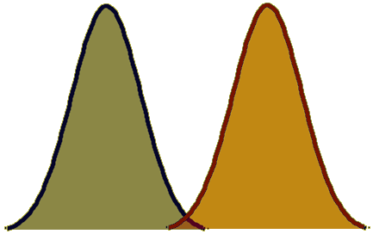
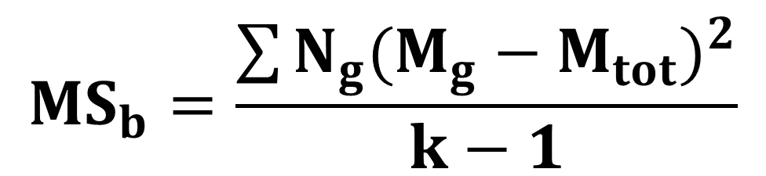
Varijansa među grupama
ANOVA ≠ više t-testova
Sum of Squares between groups
Mean Square
between groups
M_{g}
M_{tot}
Notes:
trenutno aktuelna tematika vezana za naucno-istraživački rad u srbiji

Slide 13
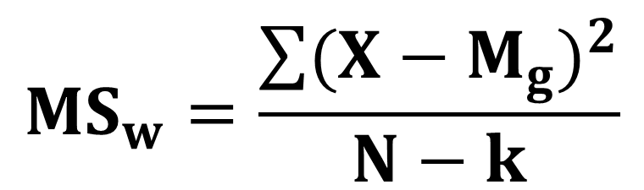
Varijansa unutar grupa
Sum of Squares within groups
Mean Square
within groups
x₁ x₂ x₃ x₄
M_{g}
Notes:
trenutno aktuelna tematika vezana za naucno-istraživački rad u srbiji

Slide 14
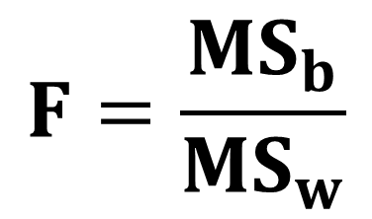
ANOVA - odnos dveju varijansi
F test (ratio)
Varijansa između grupa treba da bude
veća od varijanse unutar grupa (greške).
Notes:
trenutno aktuelna tematika vezana za naucno-istraživački rad u srbiji

Slide 15
Testiranje značajnosti F testa
Snedekorove tablice (Snedecor)
  df_{b} - između grupa (kolone) k - 1
  df_{w} - unutar grupa (redovi) N - k
df_{w} df_{b} | 1 | 2 | 3 | ... | 20
1 | 161.0 | 199.5 | 215.7 | ... | 248.0
2 | 18.5 | 19.0 | 19.2 | … | 19.5
3 | 10.1 | 9.6 | 9.3 | … | 8.7
... | ... | ... | ... | …
120 | 3.9 | 3.1 | 2.7 | ... | 1.7
Notes:
trenutno aktuelna tematika vezana za naucno-istraživački rad u srbiji

Slide 16
Analiza varijanse (ANOVA)
Analizom varijanse se poredi veći broj grupa istovremeno („omnibus“ hipoteza).
H₀: μ₁ = μ₂ = μ₃ = μ₄ = μ₅ ...
H₁:
Rezultat ANOVAe je F test,
ali potrebno je uraditi i tzv. post hoc testove ili testove kontrastiranja.
μ₁ ≠ μ₂ ili μ₃ ≠ μ₄ ili μ₁ ≠ μ₂ ≠ μ₅ ...
Notes:
trenutno aktuelna tematika vezana za naucno-istraživački rad u srbiji

Slide 17
Post-hoc testovi
Naknadno se porede parovi M
  Scheffé
Tukey HSD
Honestly Significant Difference
≈ t-test
  LSD
Least Significant Difference
greška tipa I
greška tipa II
Notes:
trenutno aktuelna tematika vezana za naucno-istraživački rad u srbiji

Slide 18
Uslovi za primenu
Najmanje intervalni nivo merenja ZV
Normalne distribucije ZV
Homogene varijanse po grupama
(ako je najveća manje nego duplo veća od najmanje trebalo bi da je ok ili Levenov test)
Nezavisna distribucija greške (sistematskih uticaja) po grupama
Grupe približno iste veličine (2 x 3 x 3 x 4...)
Notes:
trenutno aktuelna tematika vezana za naucno-istraživački rad u srbiji

Slide 19
Dvosmerna ANOVA
H₀: Studenti različitog pola sa tri različita smera
ne razlikuju se značajno u uspehu na testu
Koliko je varijabli u nacrtu?
Koliko grupa poredimo?
Koliko bi to bilo t-testova?
Dve nezavisne varijable (FAKTORA) i jedna zavisna
Jedan faktor ima dva NIVOA, a drugi tri (2 x 3)
Računa se F test za 2 glavna EFEKTA i INTERAKCIJU
3
6
15
Notes:
trenutno aktuelna tematika vezana za naucno-istraživački rad u srbiji

Slide 20
Tabelarni prikaz M po grupama
 | PSI | SRD | SOC | Mg
M | 24.4 | 21.3 | 22.3 | 22.7
Ž | 32.3 | 34.5 | 31.7 | 32.8
Mg | 28.4 | 27.9 | 27.0 | 27.8
 | PSI | SRD | SOC | Mg
M | 12.1 | 34.4 | 22.3 | 22.9
Ž | 14.2 | 35.3 | 21.2 | 23.6
Mg | 13.2 | 34.9 | 21.8 | 23.3
 | PSI | SRD | SOC | Mg
M | 12.1 | 21.4 | 34.7 | 22.7
Ž | 36.5 | 23.1 | 12.6 | 24.1
Mg | 24.3 | 22.3 | 23.7 | 23.4
 | PSI | SRD | SOC | Mg
M | 15.7 | 16.5 | 34.7 | 22.3
Ž | 14.8 | 14.3 | 12.6 | 13.9
Mg | 15.3 | 15.4 | 23.7 | 18.1
Notes:
trenutno aktuelna tematika vezana za naucno-istraživački rad u srbiji

Slide 21
Glavni efekat pola
 | PSI | SRD | SOC | Mg
M | 24.4 | 21.3 | 22.3 | 22.7
Ž | 32.3 | 34.5 | 31.7 | 32.8
Mg | 28.4 | 27.9 | 27.0 | 27.8
 | PSI | SRD | SOC | Mg
M | 12.1 | 34.4 | 22.3 | 22.9
Ž | 14.2 | 35.3 | 21.2 | 23.6
Mg | 13.2 | 34.9 | 21.8 | 23.3
 | PSI | SRD | SOC | Mg
M | 12.1 | 21.4 | 34.7 | 22.7
Ž | 36.5 | 23.1 | 12.6 | 24.1
Mg | 24.3 | 22.3 | 23.7 | 23.4
 | PSI | SRD | SOC | Mg
M | 15.7 | 16.5 | 34.7 | 22.3
Ž | 14.8 | 14.3 | 12.6 | 13.9
Mg | 15.3 | 15.4 | 23.7 | 18.1
Notes:
trenutno aktuelna tematika vezana za naucno-istraživački rad u srbiji

Slide 22
Glavni efekat studijske grupe
 | PSI | SRD | SOC | Mg
M | 24.4 | 21.3 | 22.3 | 22.7
Ž | 32.3 | 34.5 | 31.7 | 32.8
Mg | 28.4 | 27.9 | 27.0 | 27.8
 | PSI | SRD | SOC | Mg
M | 12.1 | 34.4 | 22.3 | 22.9
Ž | 14.2 | 35.3 | 21.2 | 23.6
Mg | 13.2 | 34.9 | 21.8 | 23.3
 | PSI | SRD | SOC | Mg
M | 12.1 | 21.4 | 34.7 | 22.7
Ž | 36.5 | 23.1 | 12.6 | 24.1
Mg | 24.3 | 22.3 | 23.7 | 23.4
 | PSI | SRD | SOC | Mg
M | 15.7 | 16.5 | 34.7 | 22.3
Ž | 14.8 | 14.3 | 12.6 | 13.9
Mg | 15.3 | 15.4 | 23.7 | 18.1
Notes:
trenutno aktuelna tematika vezana za naucno-istraživački rad u srbiji

Slide 23
Interaktivni efekat pola i st. grupe
 | PSI | SRD | SOC | Mg
M | 24.4 | 21.3 | 22.3 | 22.7
Ž | 32.3 | 34.5 | 31.7 | 32.8
Mg | 28.4 | 27.9 | 27.0 | 27.8
 | PSI | SRD | SOC | Mg
M | 12.1 | 34.4 | 22.3 | 22.9
Ž | 14.2 | 35.3 | 21.2 | 23.6
Mg | 13.2 | 34.9 | 21.8 | 23.3
 | PSI | SRD | SOC | Mg
M | 12.1 | 21.4 | 34.7 | 22.7
Ž | 36.5 | 23.1 | 12.6 | 24.1
Mg | 24.3 | 22.3 | 23.7 | 23.4
 | PSI | SRD | SOC | Mg
M | 15.7 | 16.5 | 34.7 | 22.3
Ž | 14.8 | 14.3 | 12.6 | 13.9
Mg | 15.3 | 15.4 | 23.7 | 18.1
Notes:
trenutno aktuelna tematika vezana za naucno-istraživački rad u srbiji

Slide 24
Jednostavni efekat
 | PSI | SRD | SOC | Mg
M | 24.4 | 21.3 | 22.3 | 22.7
Ž | 32.3 | 34.5 | 31.7 | 32.8
Mg | 28.4 | 27.9 | 27.0 | 27.8
 | PSI | SRD | SOC | Mg
M | 12.1 | 34.4 | 22.3 | 22.9
Ž | 14.2 | 35.3 | 21.2 | 23.6
Mg | 13.2 | 34.9 | 21.8 | 23.3
 | PSI | SRD | SOC | Mg
M | 12.1 | 21.4 | 34.7 | 22.7
Ž | 36.5 | 23.1 | 12.6 | 24.1
Mg | 24.3 | 22.3 | 23.7 | 23.4
 | PSI | SRD | SOC | Mg
M | 15.7 | 16.5 | 34.7 | 22.3
Ž | 14.8 | 14.3 | 12.6 | 13.9
Mg | 15.3 | 15.4 | 23.7 | 18.1
Notes:
trenutno aktuelna tematika vezana za naucno-istraživački rad u srbiji

Slide 25
ANOVA za ponovljena merenja
 | 1. | 2. | 3. | Mg
M | 12.1 | 22.3 | 34.4 | 22.9
Ž | 14.2 | 21.2 | 35.3 | 23.6
Mg | 13.2 | 21.8 | 34.9 | 23.3
EFEKAT VREMENA
(PONOVLJENIH MERENJA)
Notes:
trenutno aktuelna tematika vezana za naucno-istraživački rad u srbiji

Slide 26
Analiza (raščlanjivanje) varijanse
SS_{t}
(ukupan varijabilitet)
SS_{b}
(između grupa)
SS_{w}
(unutar grupa)
Notes:
trenutno aktuelna tematika vezana za naucno-istraživački rad u srbiji

Slide 27
Analiza (raščlanjivanje) varijanse RM
SS_{t}
(ukupan varijabilitet)
Kod obične
ANOVA ovo je SS_{e}
SS_{b}
(između merenja)
SS_{w}
(unutar merenja)
SS_{s}
(varijabilitet subjekata)
SS_{e}
(varijabilitet greške)
Notes:
trenutno aktuelna tematika vezana za naucno-istraživački rad u srbiji

Slide 28
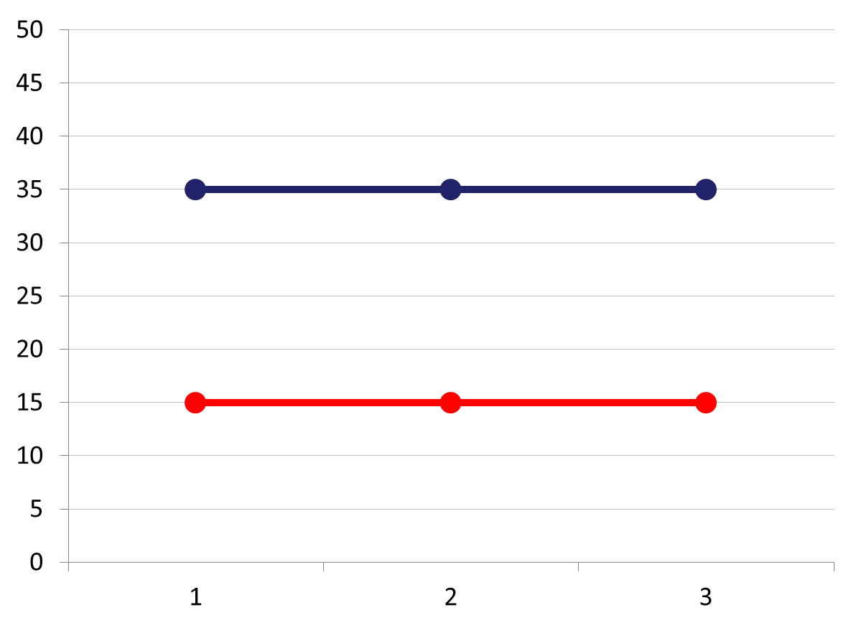
Glavni efekat pola
Grafičko predstavljanje M po grupama

Slide 29
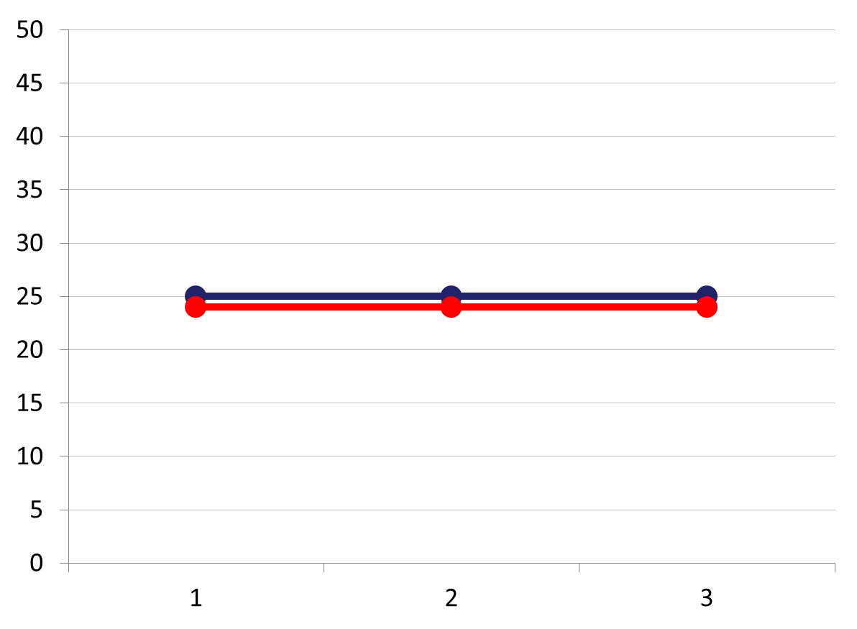
Nijedan efekat nije značajan

Slide 30
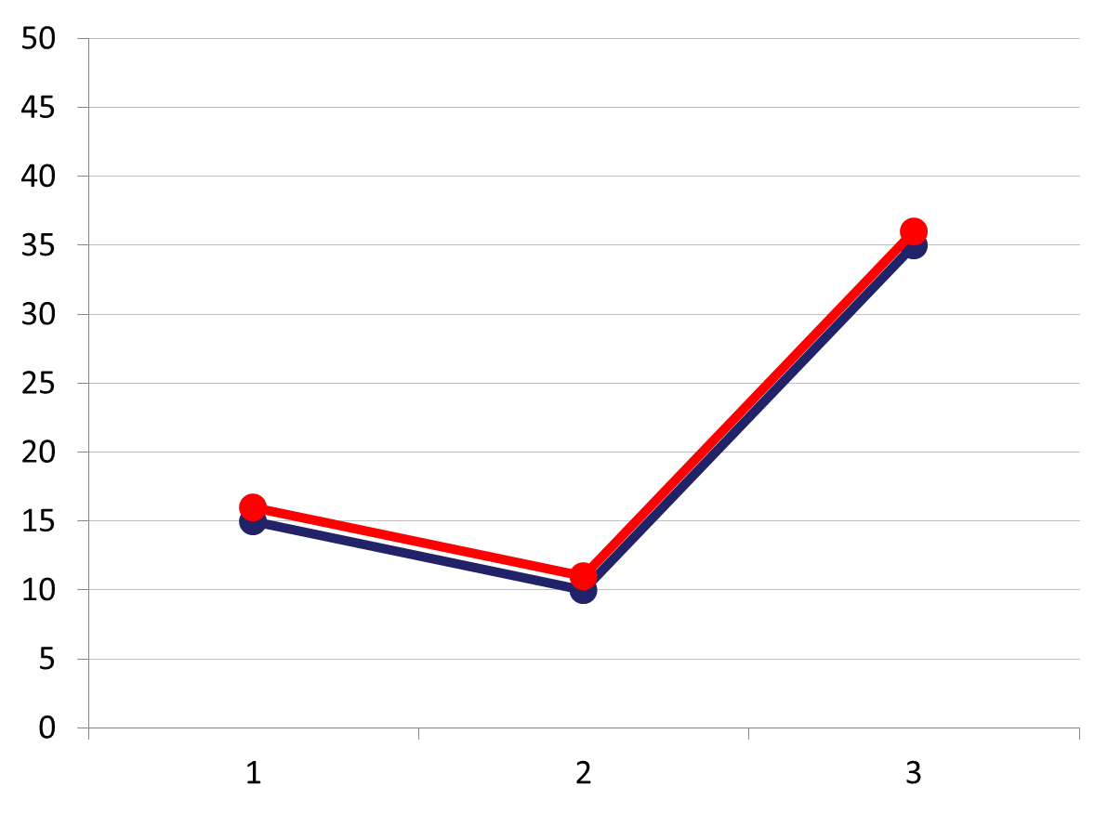
Glavni efekat studijske grupe (merenja)

Slide 31
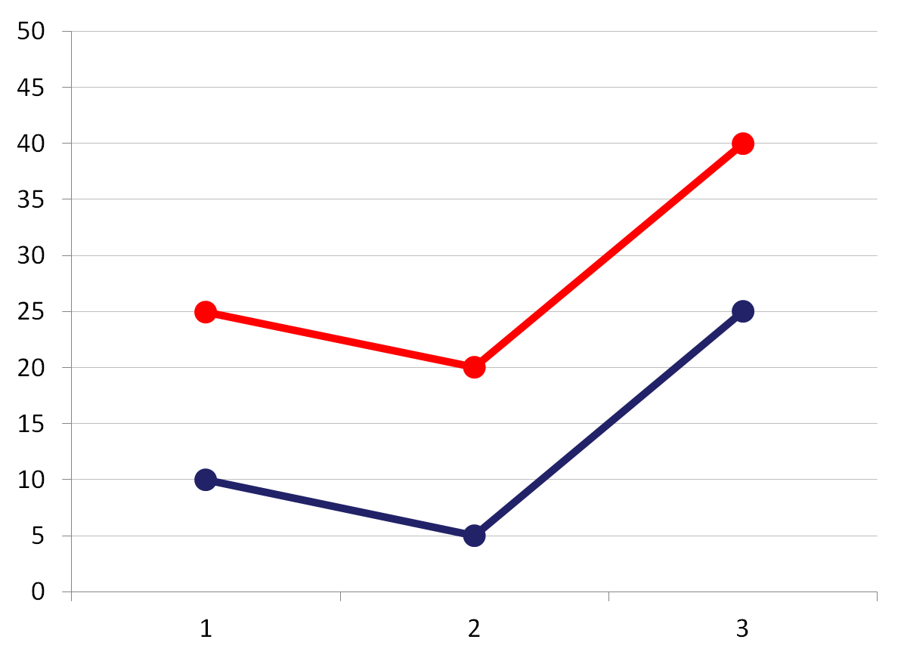
Aditivni efekat pola i st. grupe

Slide 32
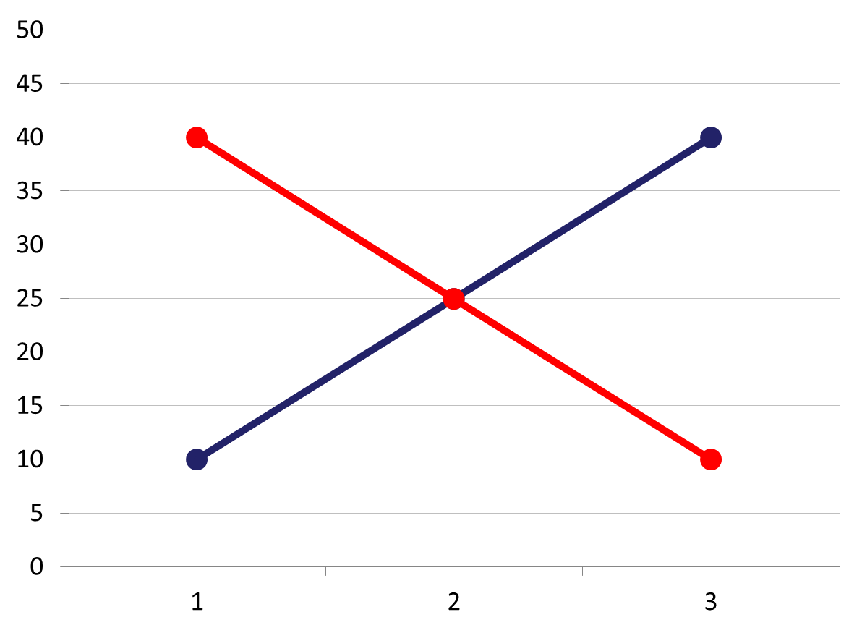
Interaktivni efekat (bez glavnih)

Slide 33
Interaktivni efekat (bez glavnih)
M₁ = M₂ = M₃

Slide 34
Interaktivni efekat (bez glavnih)
M_{Ž} = M_{M}

Slide 35
Interaktivni efekat (bez glavnih)
M i Ž se razlikuju u zavisnosti od grupe!

Slide 36
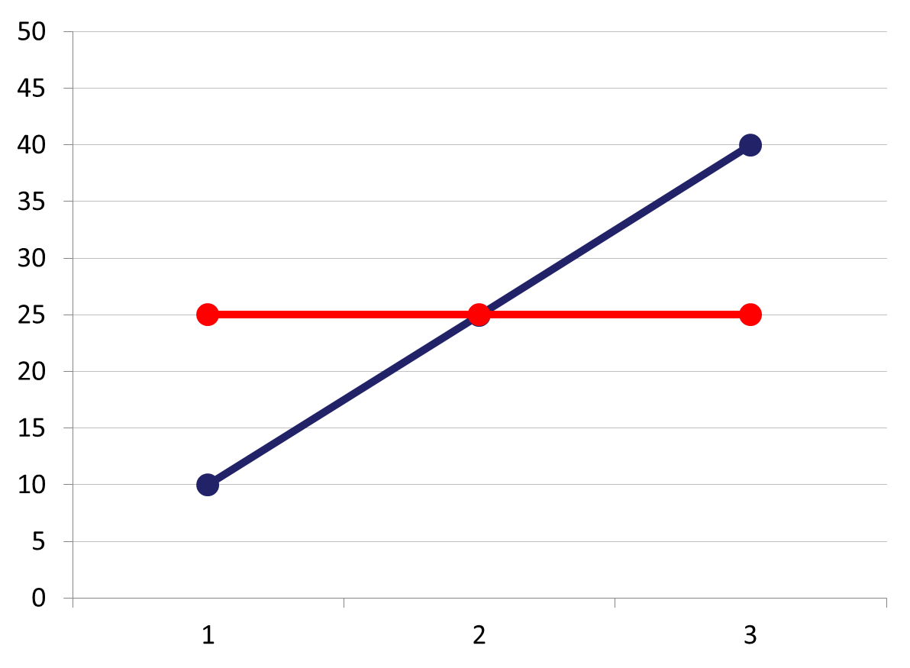
Interaktivni efekat (+ efekat st. grupe)

Slide 37
Interaktivni efekat (+ efekat terapije)
Pažljivo interpretirati glavne efekte kada postoji interaktivni efekat!!!

Slide 38
Interaktivni efekat (+ efekat terapije)
Glavni efekat pola nije značajan,
ali u interakciji sa st. grupom jeste!

Slide 39
Tipovi analize varijanse
JEDNOSMERNA ANOVA
1 zavisna, 1 nezavisna sa više (od dva) nivoa
ANOVA ZA PONOVLJENA MERENJA
1 zavisna više puta merena, 1 nezavisna sa više nivoa
VIŠESMERNA (VIŠEFAKTORSKA) ANOVA
1 zavisna, >1 nezavisne sa više nivoa
MULTIVARIJATNA ANOVA
>1 zavisne, 1 ili >1 nezavisnih
ANCOVA
postojanje kontrolnih variabli (kovarijeteta)
Npr. vrsta terapije (tri leka) i krvni pritisak
... što je samo delić
Generalnih Linearnih Modela
Npr. krvni pritisak meren posle 1, 3 i 6 meseci
Npr. vrsta terapije, pol i krvni pritisak
Npr. vrsta terapije, krvni pritisak i trigliceridi
Npr. vrsta terapije, krvni pritisak i (trigliceridi)
Notes:
trenutno aktuelna tematika vezana za naucno-istraživački rad u srbiji

